Slide 1

Past Simple
Gabriel Ângelo, Isadora Stéfany, Jayane Souza, Marcos Vinicius, Pâmylla Geyse, Raissa Dayane, Rauany Jucila

Slide 2
Introdução
O Past Simple descreve uma ação que já ocorreu e que não ocorre mais. A ação teve início e fim no passado. No Past Simple o verbo não é flexionado em nenhuma pessoa, repetindo-se em todas elas.
Verbos regulares no Inglês (Regular Verbs) são aqueles que formam o pretérito e o particípio passado pelo acréscimo de –ed ou –d.
Advérbios são palavras que trazem mais informações sobre um verbo, adjetivo, frase, adjetivo ou outro advérbio.

Slide 3
Ortografia do Simple Past
Verbos terminados em “e” acrescenta-se apenas a letra “d” ao infinitivo do verbo.
Like – liked
Love – loved
Change – changed
Caso o verbo tenha uma única sílaba ou terminar em sílaba tônica formada por: consoante-vogal-consoante, dobra-se a última consoante e acrescenta-se “ed”.
Plan – planned
Prefer - preferred
Stop – stopped

Slide 4
Ortografia do Simple Past
Verbos terminados em “y” anteposto de consoante, substitui o “y” por “ied”.
Study – studied
Carry – carried
Try - tried
Verbos terminados por: consoante-vogal-consoante cuja sílaba tônica não é a última, não dobra-se a consoante, apenas acrescenta-se “ed” ao verbo.
Visit – visited
Open – opened
Wonder - wondered

Slide 5
Pronúncia do ED
A pronúncia do “ed” muda de acordo com o som final do verbo, podendo soar como: t, d ou id.
Verbos terminados em: p – k – s – ch – sh – f – x, têm o som ED com a pronúncia de t.
Stop = stopped
Look = looked
Miss = missed
Touch = touched
Push = pushed
Work = worked

Slide 6
Pronúncia do ED
Verbos terminados em: l – n – m – r – b – v – g – w – y – z e terminados em ditongos têm o som de ED com a pronúncia de d.
Call = called
Clean = cleaned
Tag = tagged
Allow = allowed
Cry = cried
Buzz = buzzed

Slide 7
Pronúncia do ED
Verbos terminados em: t - d, têm o som id.
Hunt = hunted
Count = counted
Add = added
Sound = sounded

Slide 8
Alguns verbos
Verb | Past Simple | Translation
Agree | Agreed | Concordar
Answer | Answered | Responder
Manage | Managed | Administrar
Help | Helped | Ajudar
Fail | Failed | Falhar
Hate | Hated | Odiar
Kill | Killed | Matar

Slide 9
Advérbios e Expressões do Passado
Os advérbios são palavras que dão mais informações sobre um verbo, adjetivo, frase ou adjetivo ou outro advérbio.
Yesterday, all my troubles seemed so far away
Last friday night we danced on tabletops
He died last month

Slide 10
Exemple
Last year I visited my mother and studied French. I didn’t have many problems and I made a lot of friends. I went to the USA and learned English a lot too. I saw different places and had time to take pictures. I didn’t drink beer, I drank only soda. I ate barbecue and slept late on weekends. I started a business and worked a lot. My business helped me learn and understand things. I didn’t want to live in the USA because I love Brazil. My life changed and I had many things to do every day. I also finished what I started in 2003: an English course. I didn’t lose anything, I only won. This was the best year of my life. Everything went fine.
https://www.englishexperts.com.br/forum/exercicio-texto-em-ingles-com-o-passado-simple-s-pastt17877.html#header

Slide 11
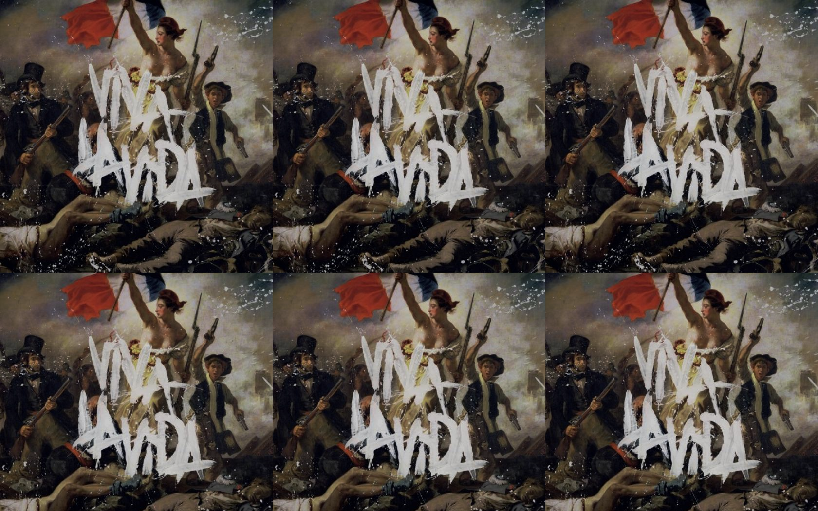

VIVA LA VIDA - Coldplay

